Slide 1
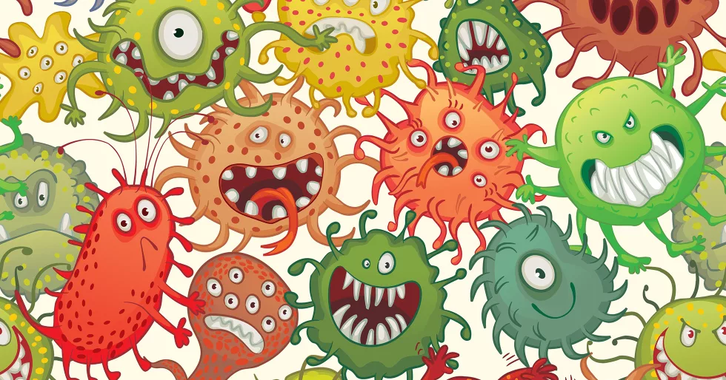
Эти ужасные микробы
Воспитатель: Андреева А. А.

Slide 2
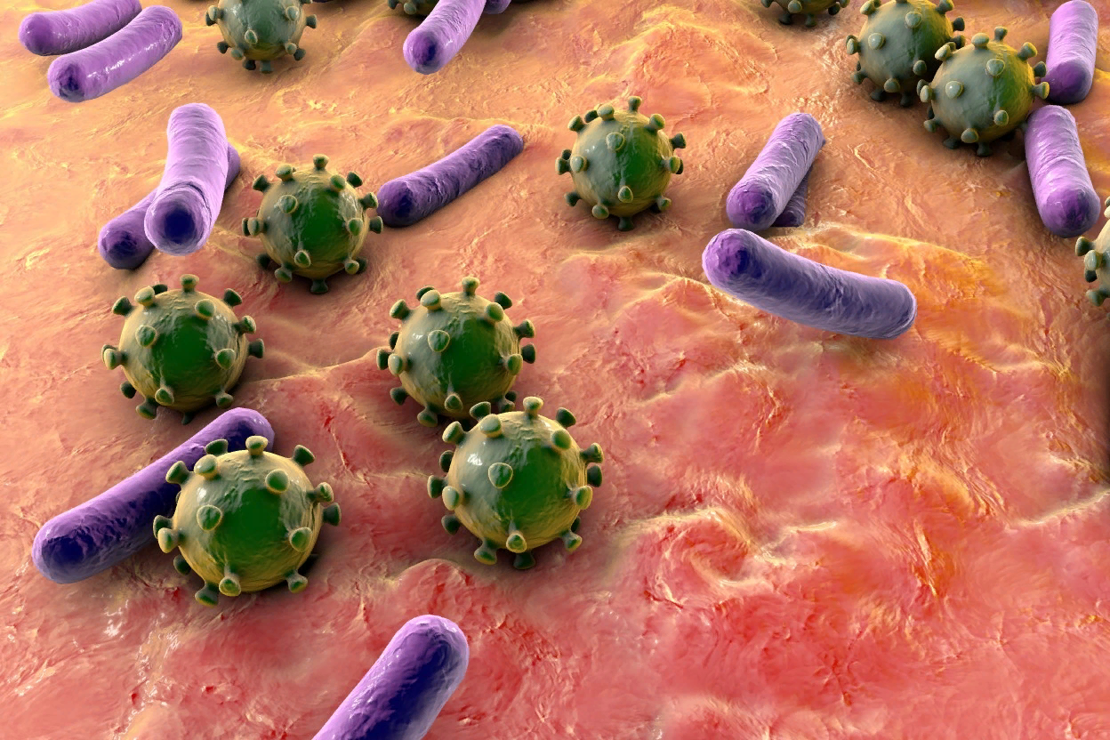
Кто такие микробы?*
Микробы-группы живых организмов, которые слишком маленькие для того, чтобы быть видимыми невооруженным глазом

Slide 3
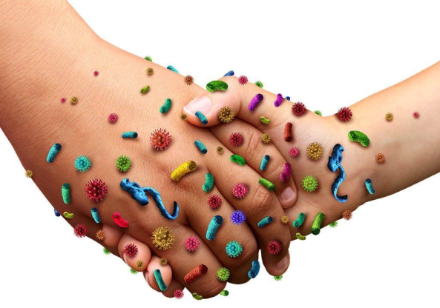
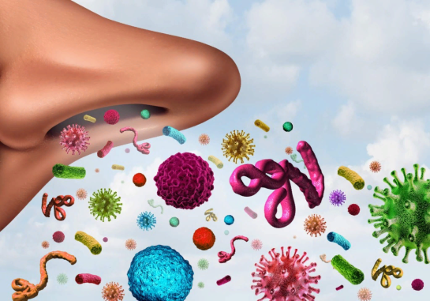

Где живут микробы?
На немытых руках
Во круг нас в воздухе
На немытых овощах и фруктах

Slide 4
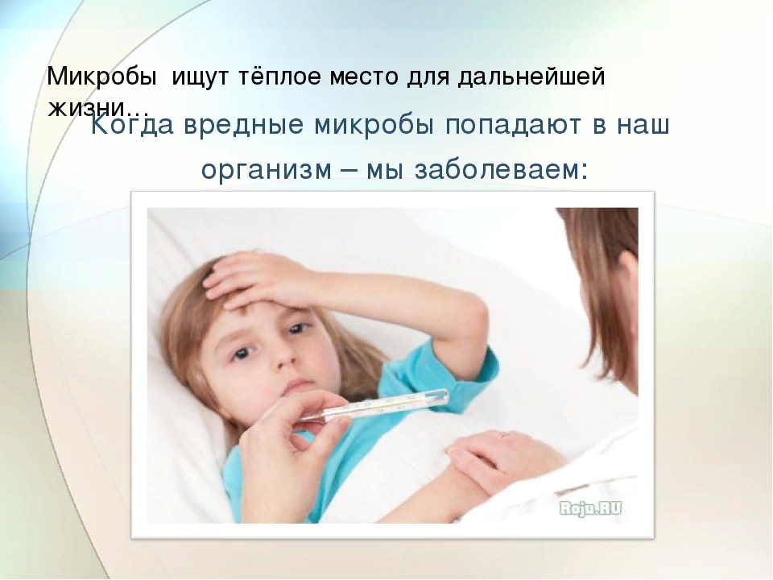
Чем опасны микробы?
Микробы ,могут вызвать опасные заболевания - туберкулёз, ангину, воспаление лёгких, заражение крови и т. д.

Slide 5
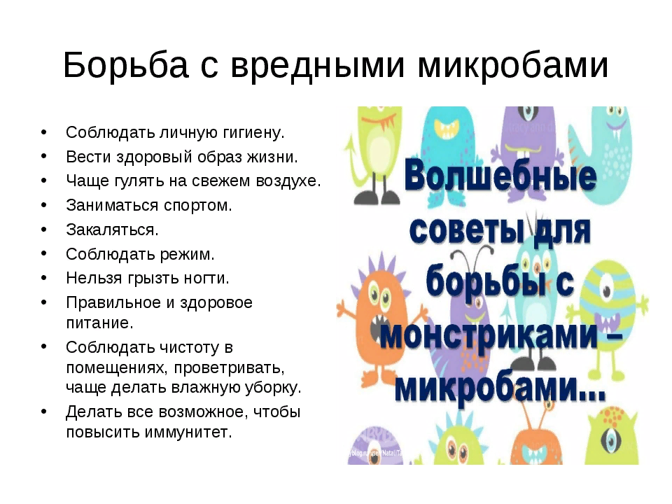

Slide 6


